Slide 1
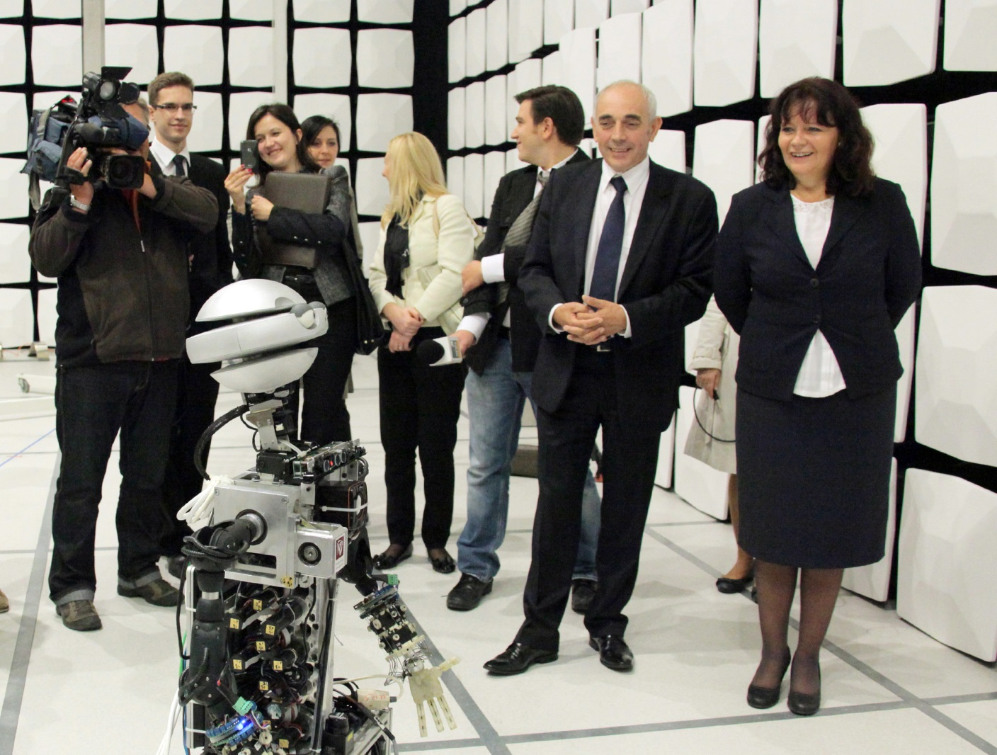

SPRAWOZDANIE REKTORA
Z DZIAŁALNOŚCI ZA 2012 ROK
Posiedzenie Senatu
lipiec 2013

Slide 2
Władze uczelni
(kadencja 2012-2016)
Rektor
prof. dr hab. inż. Tadeusz Więckowski
Prorektor ds. Organizacji
prof. dr hab. inż. Jerzy Walendziewski
Prorektor ds. Badań Naukowych i Współpracy z Gospodarką
prof. dr hab. inż. Eugeniusz Rusiński
Prorektor ds. Nauczania
prof. dr hab. inż. Andrzej Kasprzak
Prorektor ds. Rozwoju
prof. dr hab. inż. Cezary Madryas
Prorektor ds. Studenckich
dr inż. Zbigniew Sroka

Slide 3






Dziekani wydziałów
(kadencja 2012-2016)
Wydział Architektury
prof. dr hab. inż. arch. Elżbieta Trocka-Leszczyńska
Wydział Budownictwa Lądowego i Wodnego
prof. dr hab. inż. Jerzy Hoła
Wydział Chemiczny
prof. dr hab. inż. Andrzej Trochimczuk
Wydział Elektroniki
prof. dr hab. inż. Jan Zarzycki
Wydział Elektryczny
prof. dr hab. inż. Waldemar Rebizant
Wydział Geoinżynierii, Górnictwa i Geologii
prof. dr hab. inż. Wojciech Ciężkowski

Slide 4






Dziekani wydziałów
(kadencja 2012-2016)
Wydział Inżynierii Środowiska
dr hab. inż. Jan Danielewicz, prof. nadzw.
Wydział Informatyki i Zarządzania
dr hab. inż. Zdzisław Szalbierz, prof. nadzw.
Wydział Mechaniczno-Energetyczny
prof. dr hab. inż. Zbigniew Gnutek
Wydział Mechaniczny
prof. dr hab. inż. Edward Chlebus
Wydział Podstawowych Problemów Techniki
dr hab. Marian Hotloś
Wydział Elektroniki Mikrosystemów i Fotoniki
prof. dr hab. inż. Andrzej Dziedzic

Slide 5
Plan sprawozdania
  Pracownicy uczelni
  Działalność naukowo-badawcza
  Współpraca z gospodarką
  Studia i studenci
  Mienie uczelni
  Finanse
  Inwestycje
  Informatyzacja uczelni
  Zmiany organizacyjne
  Wizerunek uczelni

Slide 6
Pracownicy uczelni
Zatrudnienie (osoby) | 2011 | 2012
na pełnych etatach | 3 728 | 3 729
w przeliczeniu na pełne etaty | 4 253 | 4 237
Struktura zatrudnienia | 2011 | 2012
nauczyciele akademiccy | 50,8% | 49,5%
służba biblioteczna | 3,5% | 3,4%
pracownicy inżynieryjno-techniczni | 9,9% | 10,4%
obsługa i administracja | 35,8% | 36,7%
Wskaźnik liczby pracowników pomocniczych do liczby nauczycieli akademickich:
  2011 rok: 0,99
  2012 rok: 1,02
  średnia w uczelniach technicznych za 2011 rok: 0,89

Slide 7
Nauczyciele akademiccy
Nauczyciele akademiccy | 2011 | 2012
Liczba pełnych etatów | 1 892 | 1 842
Liczba profesorów tytularnych | 182 | 192
zwyczajnych | 127 | 126
nadzwyczajnych | 55 | 65
na stanowisku profesora wizytującego | 0 | 1
Liczba profesorów nadzw. PWr | 182 | 174
Liczba dr. hab. na stanowisku adiunkta | 60 | 75
Liczba doktorów | 1 099 | 1 046
adiunktów | 906 | 913
asystentów | 193 | 133
liczba doktorów / liczba samodzielnych pracowników: 2,4
średnia w uczelniach technicznych za 2011 rok: 2,5

Slide 8
Nauczyciele akademiccy
Średnia wieku nauczycieli akademickich | 48 lat
Średnia wieku profesorów
zwyczajnych | 65 lat
nadzwyczajnych | 58 lat
Średnia wieku:
na stanowisku prof. nadzw. | 57 lat
na stanowisku docenta | 60 lat
na stanowisku adiunkta | 50 lat
na stanowisku starszego wykładowcy | 56 lat
na stanowisku wykładowcy | 44 lata
na stanowisku asystenta, lektora, instruktora | 36 lat

Slide 9
Nauczyciele akademiccy
Liczba pracowników dydaktycznych | 2011 | 2012
starsi wykładowcy | 163 | 169
docenci | 78 | 67
wykładowcy | 67 | 69
asystenci lektorzy, instruktorzy | 209 | 253
liczba studentów / liczba samodzielnych pracowników: 79,9
liczba studentów / liczba nauczycieli akademickich: 17,5

Slide 10
Rozwój i kształcenie kadry
Rozwój i kształcenie kadry | 2011 | 2012
Liczba nadanych tytułów profesorskich | 10 | 8
Liczba nadanych stopni doktora habilitowanego | 27 (w tym 15 pracowników PWr) | 34 (w tym 17 pracowników PWr)
Liczba nadanych stopni doktora | 112 (w tym 13 pracowników PWr) | 124 (w tym 19 pracowników PWr)
Liczba słuchaczy studiów doktoranckich | 1 046 (w tym: 560 stypendystów PWr, 13 obcokrajowców) | 1 086 (w tym: 638 stypendystów PWr oraz osób pobierających stypendia projakościowe, 18 obcokrajowców).

Slide 11
Działalność naukowo-badawcza
 |  | 2011 |  | 2012
 |  | Ilość | Kwota | Ilość | Kwota
Projekty pozyskane do realizacji |  | 118 | 35 897 821 | 98 | 55 528 514
Współpraca z przemysłem – krajowe |  | 158 | 23 152 108 | 178 | 24 722 970
Współpraca z przemysłem – zagraniczne |  | 11 | 2 459 179 | 13 | 2 834 163
Projekty zagraniczne niewspółfinansowane |  | 2 | 1 319 000 | 2 | 1 388 417
Działalność statutowa | Dotacja na utrzymanie potencjału badawczego | 234 | 31 305 315 | 226 | 26 595 240
 | Dotacja na badania młodych naukowców | 147 | 3 410 904 | 133 | 3 091 690
 | Dotacja – SPUB CIW (MAN i KDM) | 2 | 4 628 750 | 2 | 4 300 000
 | Dotacja – SPUB Wydziały | 0 | 0 | 1 | 157 200
 | Dotacja – Chemical Abstracts | 1 | 3 669 300 | 1 | 3 855 600

Slide 12
Wyjazdy pracowników
 | 2009 | 2010 | 2011 | 2012
konferencje | 385 | 506 | 550 | 595
LLP Erasmus | 85 | 97 | 129 | 114
pozostałe | 282 | 326 | 328 | 380
RAZEM: | 752 | 929 | 1007 | 1 089
Wybrane wyjazdy:
Działu Rekrutacji:
International Exhibition & Conference on Higher Education (Arabia Saudyjska),
Education and Career (Ałmaty), Targi Edukacyjne MYEULINK (Malezja),
Targi Edukacyjne „Study in Europe” (Rosja), Targi Edukacyjne „Osvita i Kariera” (Ukraina)
Działu Współpracy Międzynarodowej:
Międzynarodowa konferencja i targi edukacyjne EAIE (Dublin), International Week INSA Strasburg, Międzynarodowa konferencja i targi edukacyjne NAFSA (Houston)

Slide 13
Działalność naukowo-badawcza w 2012 r.
Konkurs | Liczba złożonych wniosków | Liczba wniosków zakwalifikowanych | Przyznana kwota dofinansowania (zł)
4 konkurs NCN na projekty badawcze | 19 | 1 | 995 960
5 konkurs NCN na projekty badawcze | 76 | 20 | 6 721 105
6 konkurs NCN na projekty badawcze | 8 | 1 | 1 759 000
7 konkurs NCN na projekty badawcze | 81 | 13 + os. fiz. | 6 676 063 + os. fiz.
INNOTECH 1 – (Politechnika Wrocławska Lider) | 13 | 4 | 3 497 230
INNOTECH 1 – (Politechnika Wrocławska Konsorcjant) | 15 | 5 | 3 648 475
INNOTECH 2 – (Politechnika Wrocławska Lider) | 24 | 3 | 3 385 000
PBS | 30 | 13 | 17 042 403
Iuventus Plus 3 | 21 | 11 | 2 553 029
Mobilność Plus | 7 | 1 | 322 000
Diamentowy Grant | 8 | 3 | 533 887
Stypendia dla wybitnych młodych naukowców | 24 | 6 | 895 320
Graf-Tech | 1 | 1 | 1 996 342
Era-Net | 2 | 2 | 1 388 417

Slide 14
Działalność naukowo-badawcza w 2012 r.
Dorobek naukowy | 2011 | 2012
Liczba publikacji | 4 707 | 4 231*
w tym:
o zasięgu międzynarodowym | 2 168 | 2 061
o zasięgu lokalnym | 2 539 | 2 170
książki | 213 | 114
cytowania | 8 190 | 9 201
Liczba publikacji na Liście Filadelfijskiej | 798 | 795
Analiza dorobku naukowego pracowników
liczba publikacji przypadających na pracownika | 2,3 | 2,1
uzyskane patenty | 150 | 185
zgłoszenia patentowe | 161 | 189
* Stan na 02.07.2013 r. Liczba publikacji za 2012 r. zwiększy się po dostarczeniu do dokumentacji wszystkich prac.
POLITECHNIKA WROCŁAWSKA - „PATENTOWY” LIDER W POLSCE

Slide 15
Uczelnie pod względem liczby opublikowanych zgłoszeń patentowych w latach 2008-2012
Statystyka na podstawie danych
Urzędu Patentowego RP
o opublikowanych zgłoszeniach

Slide 16
Uczelnie pod względem liczby opublikowanych zgłoszeń patentowych w roku 2012
Statystyka na podstawie danych
Urzędu Patentowego RP
o opublikowanych zgłoszeniach

Slide 17
Patenty
Patenty | 2012
Liczba projektów wynalazczych, zgłoszonych w UPRP | 189
Liczba projektów wynalazczych, zgłoszonych w ramach ochrony międzynarodowej | 1
Liczba uzyskanych patentów krajowych | 185
Liczba patentów utrzymywanych w mocy | 237
Liczba spraw w toku przed UPRP | 528
Liczba zawartych umów licencyjnych i o wspólności prawa | 42

Slide 18
Biblioteka
BIBLIOTEKA 2012
Udostępnianie zbiorów:
  wypożyczenia: ok. 236 tys. wol.
  udostępnienie w czytelniach Biblioteki: prawie 506 tys.
Zbiory biblioteczne:
  ponad 603 tys. wol. książek
  ponad 225 tys. wol. czasopism (3 755 tytułów)
  czasopisma elektroniczne: 39 887 tytułów (pełnotekstowe)
Dolnośląska Biblioteka Cyfrowa:
  ponad 10 200 000 odwiedzin

Slide 19
Nagrody i wyróżnienia naukowców Politechniki Wrocławskiej
Doctor Honoris Causa
prof. dr hab. inż. Romuald Będziński, Wydział Mechaniczny, wybitny specjalista w dziedzinie inżynierii biomedycznej biomechaniki inżynierskiej, odebrał tytuł doktora honoris causa Akademii Medycznej we Wrocławiu.
Medal na 11. Międzynarodowej Wystawie Wynalazków i Innowacji
prof. nadzw. dr hab. inż. Marek Kozłowski oraz dr inż. Anna Kozłowska, Wydział Inżynierii Środowiska - laureaci brązowego medalu „MTE2012” w Kuala Lumpur za innowacyjne rozwiązanie - lekkie drewno polimerowe.
Nagrody im. Kazimierza Kuratowskiego
dr inż. Mateusz Kwaśnicki, Instytut Matematyki i Informatyki, laureat nagrody przyznawanej dla wybitnie uzdolnionych matematyków, którzy nie ukończyli
30 roku życia. Uznanie jury wzbudziły osiągnięcia młodego naukowca w zakresie realizowanego przez niego projektu naukowego pt. Teoria potencjału pewnych klas procesów Lévy'ego i ich półgrup Feynmana-Kaca.
Dolnośląski Klucz Sukcesu
prof. dr hab. inż. Maciej Chorowski, Wydział Mechaniczno-Energetyczny, otrzymał wyróżnienie w kategorii: najważniejsza osobistość w promocji regionu.

Slide 20
Nagrody i wyróżnienia naukowców
Politechniki Wrocławskiej
NOT
prof. Tadeusz Więckowski otrzymał nagrodę w ramach XXXVIII Wrocławskich
Dni Nauki i Techniki, organizowanych przez Wrocławską Radę Federacji Stowarzyszeń Naukowo-Technicznych NOT w podzięce za wkład i udział
w organizacji kolejnych Wrocławskich Dni Nauki i Techniki oraz objęcie honorowym patronatem tegorocznej edycji wydarzenia.
prof. Monika Hardygóra, prof. Walter Bartelmus, dr hab. Radosław Zimroz,
mgr inż. Romuald Sałata, mgr inż. Konrad Leśniewski, mgr inż. Jarosław Wiśniewski i mgr inż. Łukasz Karp za wdrożenie systemu diagnostycznego dla stacji napędowej przenośnika z 10.1 wg projektu opracowanego przez Instytut Górnictwa PWr dla PGK GiEK S.A. oddział KWB Turów w Bogatyni.
prof. Kazimierz Grabas i prof. Barbara Kołwzan wraz z zespołem prof. Zofii Spiak, dr Krzysztofa Gediga i prof. Jarosława Kaszubkiewicza wraz
ze współpracownikami z KGHM CUPRUM sp. z o. o. (mgr Wojciech Mizera), otrzymali nagrodę I stopnia za opracowanie innowacyjnej metody rewitalizacji składowisk mineralnych, zwłaszcza gruntów bezglebowych.

Slide 21
Nagrody i wyróżnienia naukowców
Politechniki Wrocławskiej
Honorowy Medal Europejski
prof. Tadeusz Więckowski otrzymał medal przyznawany przez Business Centre Club, Urząd Komitetu Integracji Europejskiej i Europejski Komitet Społeczno-Ekonomiczny za promocję idei Unii Europejskiej w Polsce, za informowanie w rzetelny
i kompetentny sposób o konsekwencjach przystąpienia Polski do Unii Europejskiej oraz o dobrych i słabszych stronach integracji.
Stypendia Ministra Nauki i Szkolnictwa Wyższego
7 doktorantów Politechniki Wrocławskiej znalazło się na liście stypendiów Ministra Nauki i Szkolnictwa Wyższego za wybitne osiągnięcia na rok 2012/2013 dla doktorantów:
Grzegorz Soboń,
Urszula Bazylińska,
Aneta Buczek,
Ida Chojnacka,
Dominika Wawrzyńczyk,
Piotr Kaczmarkiewicz,
Helena Stecka.
Stypendia otrzymało również 15 studentów uczelni.

Slide 22
Nagrody i wyróżnienia naukowców
Politechniki Wrocławskiej
TOP 500 Innovators
University of California, Berkeley – jesień 2012
dr inż. Ireneusz Jabłoński
dr inż. Katarzyna Nowak
Stanford University – jesień 2012
dr inż. Damian Derlukiewicz
dr inż. Sebastian Koziołek
dr inż. Maciej Nikodem
dr inż. Bartosz Zajączkowski

Slide 23
Programy i nagrody
Fundacji na rzecz Nauki Polskiej
Program POMOST (Fundacja na rzecz Nauki Polskiej)
dr inż. Dorota Szczęsna-Iskander Wydziału Podstawowych Problemów Techniki została laureatką V edycji programu POMOST, w którym są przyznawane stypendia naukowcom
-rodzicom ułatwiające powrót do pracy naukowej. Dziedzina: Inżynieria biomedyczna, tytuł projektu: „Tear film stability on contact lenses as an early prediction of contact lens-induced dry eye”
Program VENTURES (Fundacja na rzecz Nauki Polskiej)
mgr inż. Lucjan Hanzlik z Wydziału Podstawowych Problemów Techniki otrzyma
za swoją pracę „Bezpieczna i uwierzytelniona komunikacja nowoczesnych dokumentów tożsamości z czytnikiem” grant w wysokości 100 tys. zł w IX edycji konkursu VENTURES
Program TEAM (Fundacja na rzecz Nauki Polskiej)
prof. Teodor Gotszalk został laureatem programu TEAM
Dziedzina: metrologia, tytuł projektu: „Nanometrologia siły i zmian masy z zastosowaniem mikro- i nanoukładów typu MEMS i NEMS-FoMaMet”
Program KOLUMB (Fundacja na rzecz Nauki Polskiej)
dr Robert Zaleśny jako laureat otrzymał roczny staż w KTH Royal Institute
of Technology w Szwecji

Slide 24
Programy i nagrody
Fundacji na rzecz Nauki Polskiej
Program MISTRZ
Wspieranie wybitnych uczonych poprzez subsydia, które pozwolą im zintensyfikować prowadzone dotychczas prace badawcze lub umożliwią podjęcie nowych kierunków badań
- edycja 2012
prof. dr hab. inż. Teodor Paweł Gotszalk
Projekt: Nanometrologia z zastosowaniem zaawansowanych metod mikroskopii bliskich oddziaływań (NanoMetSPM).
prof. dr hab. inż. Arkadiusz Wójs
Projekt: Magneto-optyka nanostruktur półprzewodnikowych z nośnikami o spinie 3/2
(pod kątem zastosowań w przetwarzaniu informacji kwantowej)
Program START
stypendia dla młodych uczonych
edycja 2012
  mgr inż. Witold Dyrka
  dziedzina: biocybernetyka i inżynieria biomedyczna
  mgr inż. Lech Sznitko
  dziedzina: inżynieria materiałowa
  mgr inż. Patrycja Śniadek
  dziedzina: elektronika

Slide 25
Działalność naukowo-badawcza w 2012 r.
Ważniejsze umowy dotyczące współpracy z firmami:
PCC Rokita S. A.
REBEL Marketing GmbH Berlin
Apeiron Synthesis Sp. z o. o.
Trusted Information Consulting Sp. z o. o.
TAURON Dystrybucja S. A.
Industrial Brushes Manufactures Sp. z o. o.
Związek Banków Polskich, Centrum Prawa Bankowego i Informacji Sp. z o.o.
Instytut Technologii Elektronowej Warszawa
Universitata fur Bodenkultur Wien
Instytut Technik Innowacyjnych EMAG
FSE Besel S. A.
Microsoft Sp. z o. o.
Powiat Świdnicki
Uniwersytet w Limoges
THB Systemy Informatyczne Sp. z o.o.
Power Media S. A.
Uniwersytet Mikołaja Kopernika
Nord Electronics Solutions Sp. z o. o.
Grupa Kapitałowa Azoty Tarnów
Europejska Organizacja Badań Jądrowych CERN

Slide 26
Efekty współpracy z instytucjami zagranicznymi w 2012
Rodzaj działania | Efekty
 | 2011 | 2012
Wspólne projekty naukowo–badawcze | 161 | 166
Wspólne projekty dydaktyczne | 59 | 67
Wspólnie wytworzona aparatura | 9 | 12
Prace habilitacyjne zakończone | 5 | 4
Wspólne przewody doktorskie | 17 | 12
Wspólne publikacje, recenzje, referaty, komunikaty itp. (liczba) | 151 | 164
Wspólne prace dla przemysłu (liczba realizowanych projektów) | 32 | 33
Wspólnie zgłoszone patenty | 8 | 8
Nowe umowy międzynarodowe | 16 | 11

Slide 27
Kształcenie – zagadnienia kluczowe
  Uchwalenie nowych regulaminów: studiów wyższych, studiów doktoranckich, studiów podyplomowych
  Uchwalenie efektów kształcenia dla wszystkich kierunków studiów na Politechnice Wrocławskiej
  Wprowadzenie studiów zgodnie z Krajowymi Ramami Kwalifikacji od października 2012
  Modyfikacje programów kształcenia zgodnie z KRK
  Trzy nowe kierunki studiów: Elektronika (W-4), Telekomunikacja (W-4) i Matematyka stosowana (W-11)
  Wyliczenie kosztów kształcenia na drugim kierunku studiów
  Zakończenie projektu pilotażowego dot. kierunków zamawianych (PO KL)
  Przyznanie Politechnice Wrocławskiej ponad 23 mln zł dofinansowania do projektów kierunków zamawianych na Wydziałach: Elektroniki, Informatyki i Zarządzania oraz Mechanicznym

Slide 28
Działalność dydaktyczna
Nauczanie na 33 kierunkach studiów
  Nierównomierny rozkład obciążeń dydaktycznych:
    obciążenia dydaktyczne: 681,9 tys. h w 2011/12 r. (643,3 tys. h w 2010/11 r.),
    w tym 168,2 tys. h w 2011/12 r. (133,1 tys. h ponadwymiarowych w 2010/11 r.)
  Wskaźnik efektywności kształcenia dla wszystkich form kształcenia
  (liczba studentów ostatniego roku do liczby absolwentów):
    2011 – 68%
    2012 – 87 %
  Wskaźniki inne:
    liczba studentów do liczby doktorów habilitowanych: 78,7 / 1
    liczba studentów do liczby nauczycieli akademickich: 17,8 / 1

Slide 29
Rekrutacja
Rekrutacja I i II stopień (inżynierskie, licencjackie, magisterskie):
  przyjęto 15 585 osoby - więcej o 1 931 osób w stosunku do roku 2011 *
  * liczba przyjętych kandydatów na studia I jak i II stopnia (stacjonarne
  i niestacjonarne). W rekrutacji październik 2012 nastąpił lawinowy wzrost przyjęć na studia – związane jest to ze zmianami wynikającymi
  z wprowadzania odpłatności za studia na drugim kierunku studiów i chęcią uniknięcia opłat za drugi kierunek studiów
Rekrutacja na I stopień:
  przyjęto 10 777 osoby - więcej o 1045 osób w stosunku do roku 2011
Rekrutacja na studia doktoranckie:
  w 2012 przyjęto 268 osób - mniej o 18 osób niż w roku 2011
  (286 osób w 2011)

Slide 30
Studia w liczbach
Studia i studenci | 2010 | 2011 | 2012
Liczba studentów | 32 929 | 33 775 | 35 252
studia stacjonarne | 27 361 | 27 805 | 30 238
ZOD-y | 1 607 | 1 705 | 1693
obcokrajowcy | 357 | 399 | 463
nowo przyjęci | 9 069 | 9 682 | 10 829
Liczba absolwentów | 4 867 | 7 024 (I i II stopnia) | 7015
studiów stacjonarnych | 3 918 | 6 060 w tym: inżynierskie - 2 685 magisterskie - 3 375 | 6 116 w tym: inżynierskie – 3497 magisterskie - 2619
studiów niestacjonarnych – wieczorowych i zaocznych inżynierskich oraz uzupełniających magisterskich | 949 | 964 w tym: inżynierskie - 383 magisterskie - 581 | 899 w tym: inżynierskie – 399 magisterskie - 500
Liczba słuchaczy studiów podyplomowych | 1 088 | 891 | 683

Slide 31

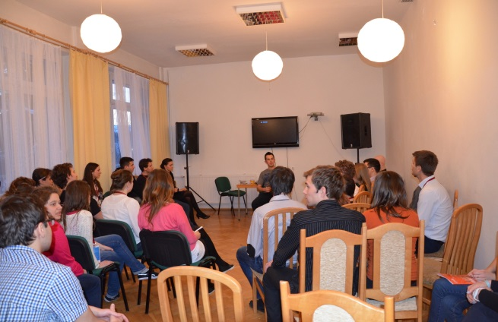
Biuro Informacji Studenckiej
ponad 10 000 udzielonych informacji i porad
koordynowanie wolontariatu studenckiego
organizowanie Gal Aktywności Studenckiej
organizowanie Forum Aktywności Studentów
organizowanie Konferencji Naukowej Studentów
oprowadzenie po kampusie PWr 20 grup z kraju
i z zagranicy według tras zwiedzania
współpraca z Fundacja Manus przy organizacji
Szkoleniowego Forum dla Studentów
opracowanie bazy danych m.in. dotyczące opieki zdrowotnej, ubezpieczeń i wydarzeń kulturalnych odbywających się we Wrocławiu
prowadzenie rejestru Rektora Organizacji Studenckich
prowadzenie biuletynu informacyjnego na portalu „ e-Student” – 3 300 subskrybentów

Slide 32

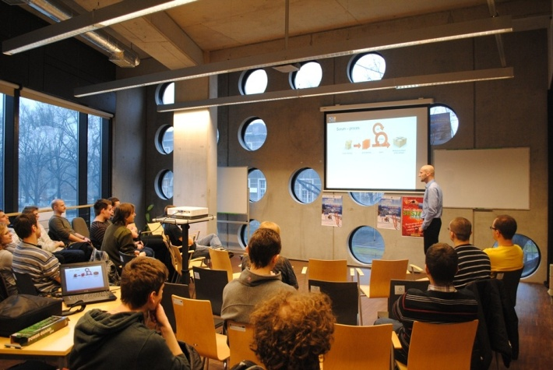
Biuro Karier
Działania Biura Karier | 2011 | 2012
Doradztwo indywidualne – rozmowy doradcze | 255 | 263
Doradztwo indywidualne – informacja zawodowa | 1 545 | 1 760
Doradztwo grupowe prowadzone przez doradców zatrudnionych w Biurze Karier | 16 warsztatów dla 264 studentów | 34 warsztaty dla 373 studentów
Warsztaty, szkolenia, seminaria, konferencje prowadzone przez pracodawców i inne organizacje | 25 wydarzeń dla 1739 osób | 25 wydarzeń dla 1502 osób
Oferty pracy, praktyk, staży | 1 077 | 1 676
Skojarzenie pracodawców ze studentami i absolwentami w ramach ofert pracy i praktyk zamieszczonych w portalu Biura Karier | 2 850 | 4 500
Partner strategiczny Dolnośląskiej Sieci Biur Karier
  Ogólnopolska Konferencja Akademickich Biur Karier (56 biur karier z całej Polski)
  Program Mentoring dla studentów
  Międzyuczelniana Gra Akademicka (koordynacja działań dla 11 biur karier)
Internet: PORTAL (5000 studentów i ponad 1600 pracodawców), Facebooku (Fanclub 921 osób)
Akademickie Targi Pracy
Program AMBASADOR
Badanie losów absolwentów (internetowa baza danych absolwentów PWr, ankieta on-line)
NEWSLETTER Biura Karier (ponad 5000 odbiorców)

Slide 33
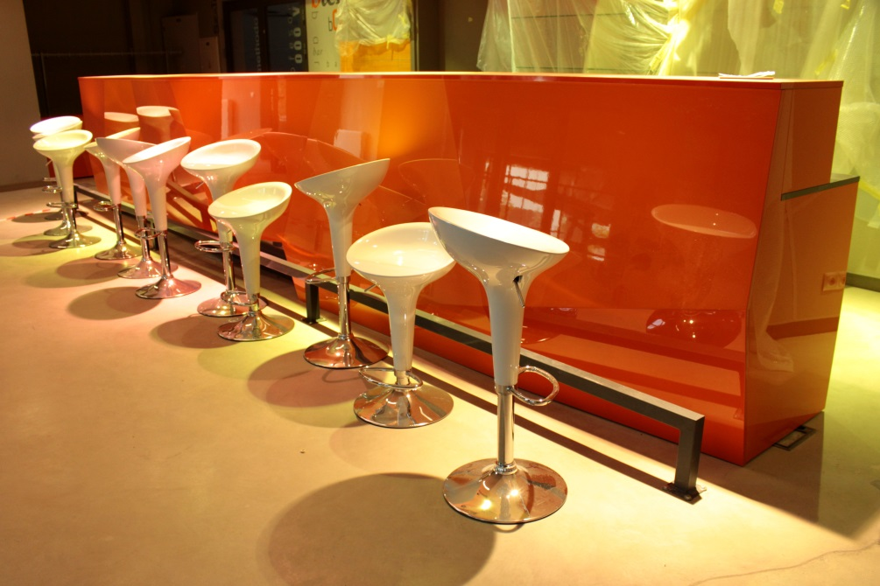
Dział Studencki
Studenckie koła naukowe: 159
Agendy kultury: 34
Organizacje studenckie: 30
Pierwszy Polski Pojazd Autonomiczny
Akademickie Mistrzostwa Polski na Celność Lądowania – złoto indywidualnie, brązowy medal drużynowo
Robot Challenge 2012 w Wiedniu – złoty, srebrny i brązowy medal
Diamentowy Grant – czworo studentów
The Freescale Cup - trzecia pozycja
Imagine Cup 2012 (Microsoft oprogramowanie) – drugie miejsce w Polsce
European Best Engeenering Competition 2012 w Chorwacji – piąte miejsce
Régataïades Internationales de Nantes – wioślarze PWr dwukrotnie na podium
Mistrzostw Świata Juniorów w Brydżu - złoty medal
Najlepszy sportowiec Dolnego Śląska 2012

Slide 34
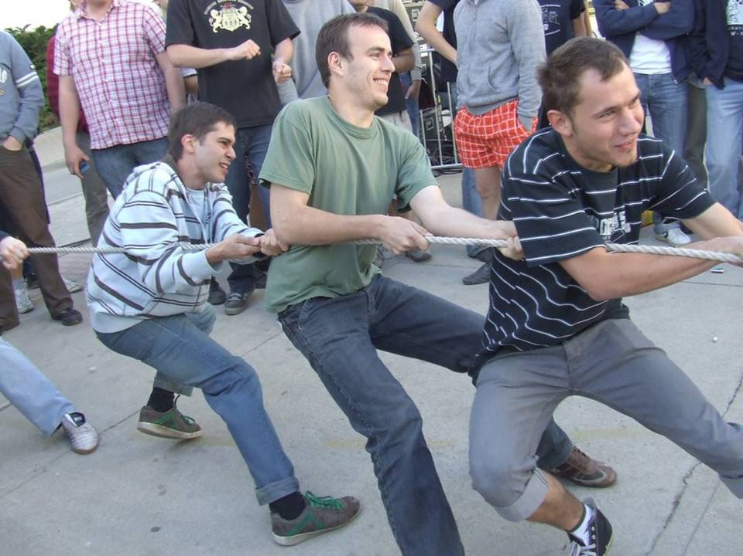
Pomoc materialna
Liczba studentów otrzymujących stypendia | 2011 | 2012
 | 5 608 | 6 437
dotacja z budżetu państwa (tys. zł) | 32 842,1 | 28 972,7
stypendia socjalne (tys. zł) | 7 682,2 | 11 980,1
stypendia za wyniki w nauce lub sporcie (tys. zł) | 9 276,1 | -
stypendium na wyżywienie (tys. zł) | 2 052,1 | -
stypendium mieszkaniowe (tys. zł) | 1 966,2 | -
stypendium rektora dla najlepszych (tys. zł) | 2 283,9 | 6 495,3
stypendium specjalne dla osób niepełnosprawnych (tys. zł) | 807,4 | 872,2
przychody - środki wypracowane (tys. zł) | 2 300,8 | 2 564,4
Liczba doktorantów otrzymujących stypendia | 2011 | 2012
 | 236 | 225
dotacja z budżetu państwa (tys. zł) | 605,8 | 672,7
stypendia socjalne (tys. zł) | 112,0 | 212,1
stypendia za wyniki w nauce lub sporcie (tys. zł) | 281,8 | -
stypendium na wyżywienie (tys. zł) | 24,4 | -
stypendium mieszkaniowe (tys. zł) | 41,6 | -
stypendium rektora dla najlepszych (tys. zł) | 124,7 | 436,0
stypendium specjalne dla osób niepełnosprawnych (tys. zł) | 16,7 | 22,0
Liczba osób | 2011 | 2012
nagrody Rektora dla studentów | 60 | 53
stypendia naukowe z funduszu własnego | 121 | 118
nagrody Ministra za wyniki w nauce i sporcie | 21 | 24
stypendia Rady Miasta | 48 | 45
olimpijczycy / stypendia matematyczne | 652 | 653

Slide 35
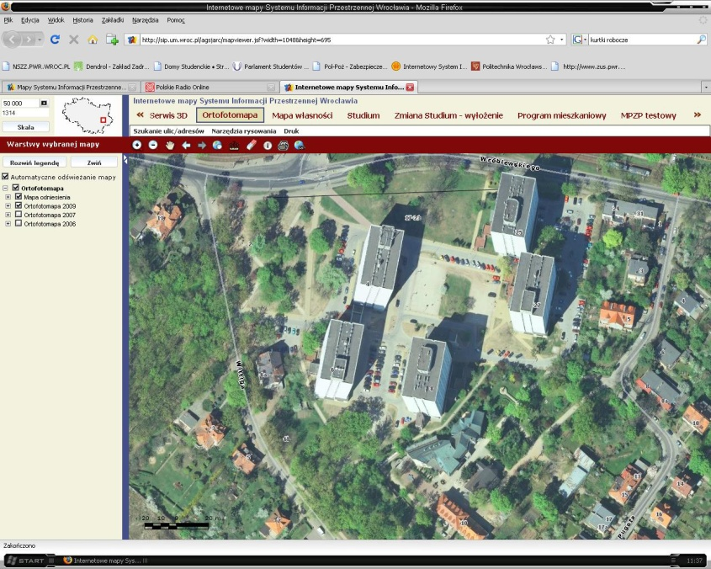
Zespół Domów Studenckich
zapewnienie możliwości zamieszkiwania studentom w miejscu pobierania nauki, według założeń organizacji non-profit
Liczba osób | 2011 | 2012
Koszty (tys., zł) | 9 451,06 | 9 293,00
Dochody (tys. zł) | 10 019,09 | 9 811,07
Remonty (tys. zł) | 10 860,93 | 3 184,74
Opłaty studenckie (tys. zł) | 8 438,89 | 8 241.75

Slide 36
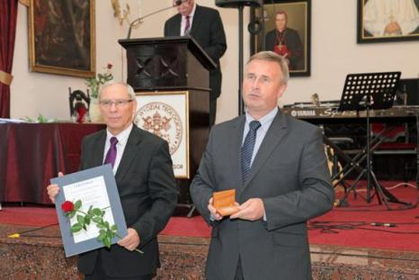

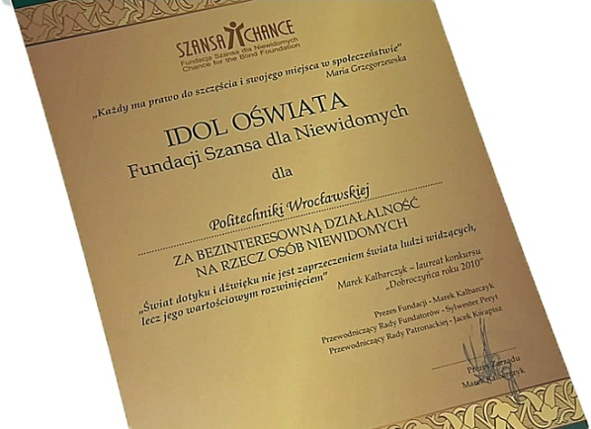
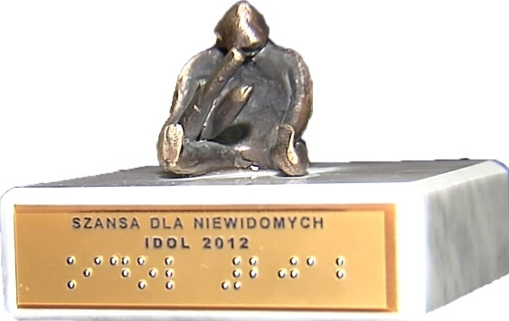
Pełnomocnik Rektora
ds. Osób Niepełnosprawnych
zapewnienie studentom niepełnosprawnym pełnej integracji ze środowiskiem akademickim,
zwłaszcza na poziomie kształcenia
443 studentów i 15 doktorantów objętych opieką
71 tys. zł na stypendia Fundacji Rozwoju PWr dla 52 osób
pomoc psychoterapeutyczna i psychologiczna
działania na rzecz likwidacji barier architektonicznych
srebrny medal w konkursie „Lodołamacze 2012”
nagroda „Idol 2012” za działalność na rzecz
studentów niewidomych i niedowidzących
adaptacja materiałów dydaktycznych (Brail)
warsztaty dla kadry akademickiej w ramach
projektu „Świadoma kadra”
specjalne kursy języków obcych dla studentów z niepełnosprawnością
nowe formy działania (coaching i poradnictwo edukacyjno-zawodowe).

Slide 37
Wyjazdy studentów,
doktorantów i absolwentów
Program | 2009 | 2010 | 2011 | 2012
LLP Erasmus (studia i praktyki) | 330 | 436 | 381 | 373
Leonardo da Vinci | 69 | 67 | 55 | 33
Erasmus Mundus Exchange | 3 | 5 | 10 | 31
RAZEM: | 402 | 508 | 446 | 437
Kraje, do których najczęściej wyjeżdżali w ramach programów wymiany:
Hiszpania
Niemcy
Wielka Brytania
Francja
Holandia
Chorwacja

Slide 38
Umowy międzynarodowe
 | 2009 | 2010 | 2011 | 2012
Bilateralne LLP Erasmus | 396 | 413 | 446 | 645
O współpracy (nowo podpisane) | 15 | 16 | 16 | 11
Wybrane nowe umowy o współpracy:
Bułgaria
Technical University of Varna
Izrael
IBM Research Laboratory, Haifa
Japonia
Chiba University
Łotwa
Riga Technical University
Nowa Zelandia
University of Otago, Dunedin
Federacja Rosyjska
Ufa State Aviation Technical University
Ural State University of Railway Transport
Stany Zjednoczone Ameryki Północnej
Kansas State University
University of Arizona
RICE University

Slide 39
Mienie uczelni
Stan posiadania:
  88,40 ha
  121 działek
  249 obiektów, w tym 18 w rejestrze konserwatora zabytków
  uregulowany stan prawny
Miejscowość | Liczba działek | Liczba obiektów
Wrocław | 87 | 148
ZOD-y
Legnica | 3 | 5
Jelenia Góra | 4 | 9
Wałbrzych | 8 | 5
Kowary | 9 | 46
ośrodki wczasowe | 10 | 36

Slide 40
Mienie uczelni
W roku 2012 :
  Kupiono prawo użytkowania wieczystego 1 działki niezabudowanej przy
  ul. Na Grobli we Wrocławiu.
  Sprzedano jedno mieszkanie w budynku przy ul. Pomorskiej 4-8 we Wrocławiu.
  Przekazano działkę zabudowaną budynkiem mieszkalnym przy ul. Rejtana 11 w Kowarach, na rzecz Gminy Kowary.
  Dokonano podziału 3 działek :
  - jednej działki we Wrocławiu przy ul. Na Grobli- podział na 2 działki
  - dwóch działek w Wałbrzychu – podział na 4 działki -wydzielenie stacji „trafo”
Wybudowano i oddano do użytkowania 2 budynki : M-11 „TECHNOPOLIS” przy ul. Długiej i L-1 „GEOCENTRUM” przy ul. Na Grobli we Wrocławiu.
Wyburzono 3 obiekty budowlane F-10 , F-11 i F-12 przy ul.Gdańskiej we Wrocławiu.
Dochody z wynajmu pomieszczeń:
  3,880 mln zł (dochody z wynajmu fakturowanego przez Dział AG)
  we Wrocławiu

Slide 41
Mienie uczelni
Środki trwałe:
  nakłady w 2012 roku: 189,3 mln zł (87,0 mln zł w 2011 r.),
  w tym:
    33,4 mln zł – Biblioteka Nauk Ścisłych
    23,4 mln zł – Geocentrum
    16,3 mln zł – Strefa Kultury Studenckiej i parkingu
    15,0 mln zł – Przebudowa budynku B1 wraz z unowocześnieniem infrastruktury dydaktycznej
Źródła finansowania:
  MNiSW – 25,9 mln zł
  środki własne jednostek – 17,9 mln zł
  fundusze strukturalne – 55,2 mln zł
Remonty:
  9,1 mln zł wartość (22,9 mln zł w 2011 r.)
  w tym mln zł z funduszu pomocy materialnej 3,2 mln zł (10,9 w 2011 r.)
Ruchome środki trwałe:
  wartość zakupów: 156,0 mln zł
  w tym
  wartość zakupów z dotacji MNiSW: 10,7 mln zł

Slide 42
Finanse – przychody
Przychody | 2011 | 2012
 | 555 mln zł | 613 mln zł
Struktura | % | %
działalność dydaktyczna | 51 | 48
opłaty za zajęcia dydaktyczne | 5 | 5
inne dochody z działalności dydaktycznej | 6 | 5
dotacja na badania | 14 | 14
projekty badawcze | 6 | 7
inne dochody z działalności badawczej | 7 | 5
lokaty | 3 | 3
pozostałe dochody własne | 8 | 13

Slide 43
Finanse – koszty
Koszty | 2011 | 2012
 | 526,2 mln zł | 582,5 mln zł
Struktura | % | %
działalność dydaktyczna | 67,8 | 64,1
działalność badawcza | 28,3 | 27,0
pozostała działalność | 3,9 | 8,9
Koszty działalności dydaktycznej | 2011 | 2012
 | 357,1 mln zł | 368,2 mln zł
Struktura | % | %
wynagrodzenia z pochodnymi | 60,0 | 58,3
wydatki rzeczowe | 17,8 | 16,9
koszty pośrednie | 22,2 | 24,8
Szacunkowy koszt kształcenia studenta stacjonarnego (zł) | 2011 | 2012
faktyczny | 11 047 | 10 983
dotacja | 9 919 | 9 935
Szacunkowe zróżnicowanie na wydziałach od 7 990 zł do 16 496 zł na studenta.

Slide 44
Finanse - wynagrodzenia
Wynagrodzenia osobowe (tys. zł) | 2012
ogółem | 241 151
działalność dydaktyczna | 168 866
działalność badawcza | 38 594
w tym projekty w ramach funduszy strukturalnych | 13 543
fundusz pomocy materialnej | 1 856

Slide 45
Finanse - wynagrodzenia
Wynagrodzenia (zł) | 2012
Średnie płace wg angaży wg. stanu na dzień 31. XII. | 3 571
pracownicy naukowo-dydaktyczni | 4 712
pracownicy dydaktyczni | 3 831
pracownicy naukowi | 4 997
pracownicy naukowo-techniczni | 3 748
pracownicy inżynieryjno-techniczni | 3 012
informatycy | 3 421
bibliotekarze dyplomowani | 4 309
służba biblioteczna | 2 896
administracja | 3 711
obsługa | 2 823
robotnicy | 1 818

Slide 46
Finanse - wynagrodzenia
Wynagrodzenia (zł) | 2011 | 2012
średnie płace brutto – wypłaty rzeczywiste (zwiększone wynagrodzenia, godziny ponadwymiarowe) | 4 758 | 4 728
pracownicy naukowo-dydaktyczni, dydaktyczni, naukowi | 6 399 | 6 335
pracownicy naukowo-techniczni | 4 430 | 4 439
pracownicy inżynieryjno-techniczni | 3 646 | 3 627
bibliotekarze dyplomowani | 5 306 | 4 983
służba biblioteczna | 2 850 | 3 023
administracja | 4 041 | 4 125
obsługa | 1 835 | 1 855
robotnicy | 2 928 | 2 999
wskaźnik inflacji | 4,3% | 3,7%

Slide 47
Finanse – wynik finansowy
Wynik finansowy (w tys. zł): 30 503,40
Struktura wyniku finansowego (w tys. zł):
  działalność operacyjna: 28 112,7
  operacje finansowe: 14 287,6
Wynik finansowy (tys. zł) | 2011 | 2012
Wzrost wartości aktywów trwałych | 85 916 | 116 887
Przyrost funduszu zasadniczego | 38 040 | 104 551

Slide 48
Projekty i programy unijne
Program | Wartość dofinansowania (mln zł) | Liczba projektów
Program Operacyjny Innowacyjna Gospodarka | 245,63 | 39
Program Operacyjny Infrastruktura i Środowisko | 117,54 | 2
Program Operacyjny Kapitał Ludzki | 93,41 | 19
Regionalny Program Operacyjny Województwa Dolnośląskiego | 74,32 | 3

Slide 49


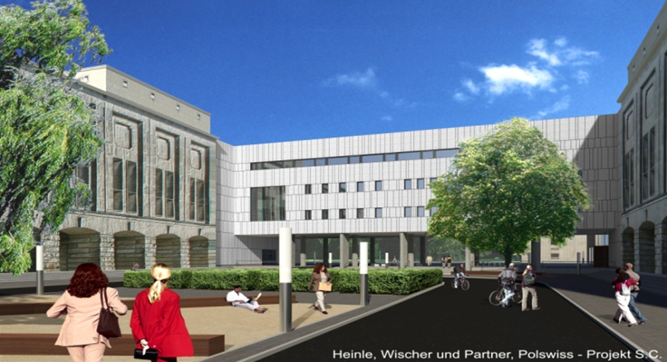
Program Operacyjny
Innowacyjna Gospodarka
W ramach prowadzonych na Politechnice Wrocławskiej projektów największy udział w ich ogólnej liczbie mają te realizowane w ramach Programu Operacyjnego Innowacyjna Gospodarka, który wychodzi naprzeciw potrzebom sektora nauki
i wspiera prace badawczo-rozwojowe.
Budowa Środowiskowej Biblioteki Nauk Ścisłych
i Technicznych na potrzeby Innowacyjnej Gospodarki z końcem 2012 r. była zrealizowana w 80%.
Całkowita wartość inwestycji: 101 129 137,62 zł
(zgodnie z aneksem nr 3 z dnia 18.12.2012 r.)
Bibliotech, plac Grunwaldzki

Slide 50

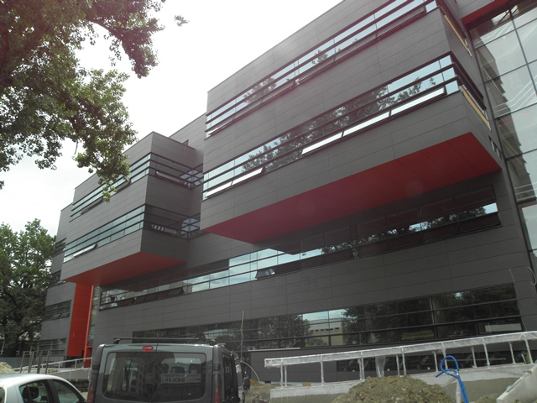
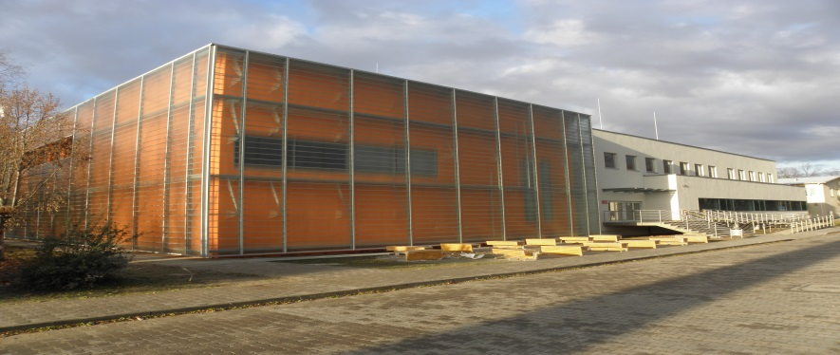
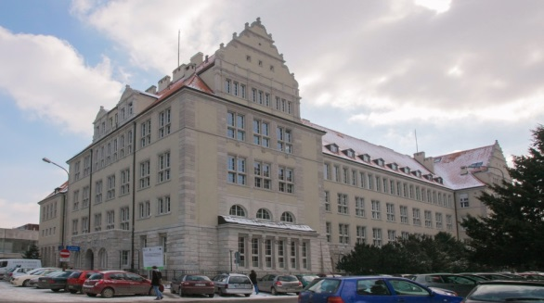
Program
Infrastruktura i Środowisko
Międzyuczelniane Centrum Dydaktyczno-Technologiczne TECHNOPOLIS we Wrocławiu
Całkowita wartość inwestycji: 75 919 448 zł
Technopolis - zadanie I, ul. Janiszewskiego. Roboty zostały wstrzymane. Upadłość GW.
Technopolis - zadanie II, ul. Długa.
W 2012 r. uzyskano pozwolenie na użytkowanie.
Przebudowa budynku B-1 w kompleksie gmachów Politechniki Wrocławskiej wraz z unowocześnieniem infrastruktury dydaktycznej budynków B-1 i B-2
Całkowita wartość inwestycji: 47 101 559 zł
Budynek B-1, ul. Smoluchowskiego 25

Slide 51

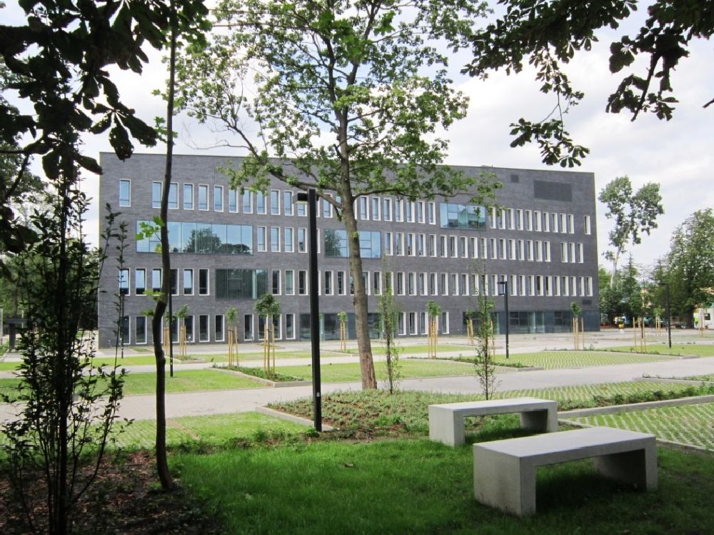
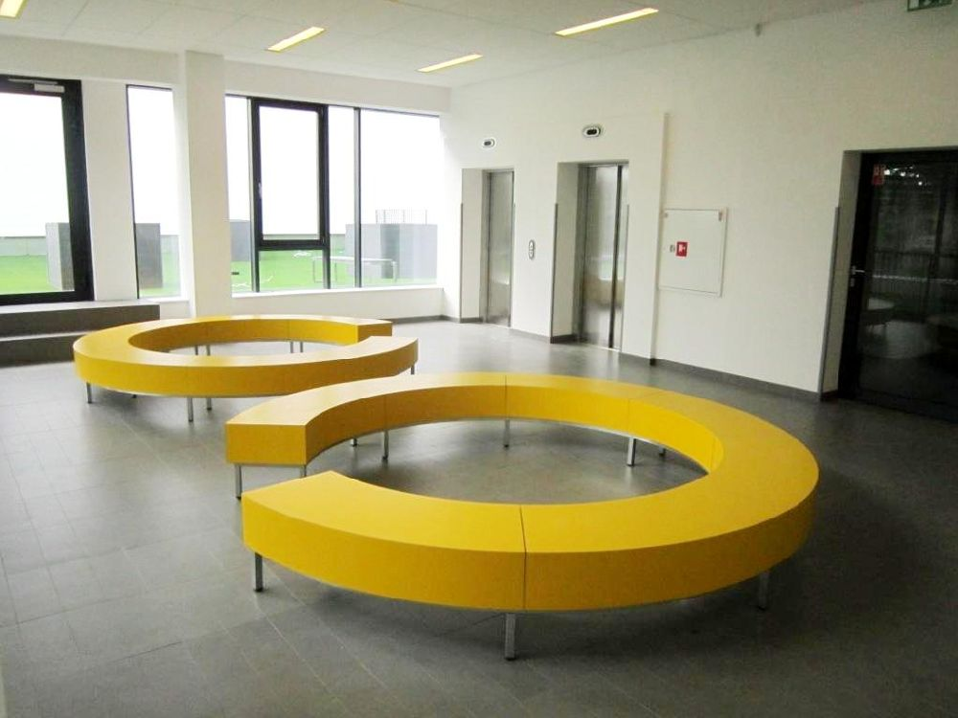
Regionalny Program Operacyjny
Budowa kompleksu edukacyjno–badawczego GEOCENTRUM (Etap I)
Całkowita wartość inwestycji: 70 546 018,85 zł
Geocentrum - etap I
ul. Na Grobli
W 2012 r. zakończono budowę „Kompleksu edukacyjno- badawczego GEOCENTRUM Politechniki Wrocławskiej (Etap I)”

Slide 52
Remonty i inwestycje budowlane
W 2012 r. w zakresie remontów i inwestycji zawarto 210 umów i zleceń opiewających na kwotę 23 374 071,97 zł brutto.
Dział Remontów:
91 zleceń na kwotę 1 194 605,92 zł
101 umów na kwotę 7 852 254,05 zł
Dział Inwestycji Budowlanych:
7 zleceń na kwotę 326 963,60 zł
11 umów na kwotę 14 002 048,40 zł

Slide 53
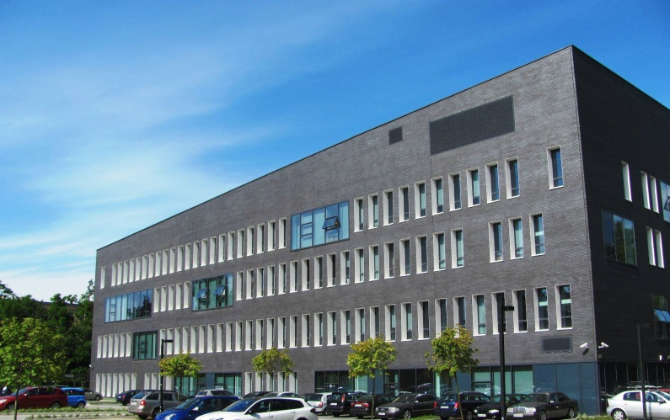

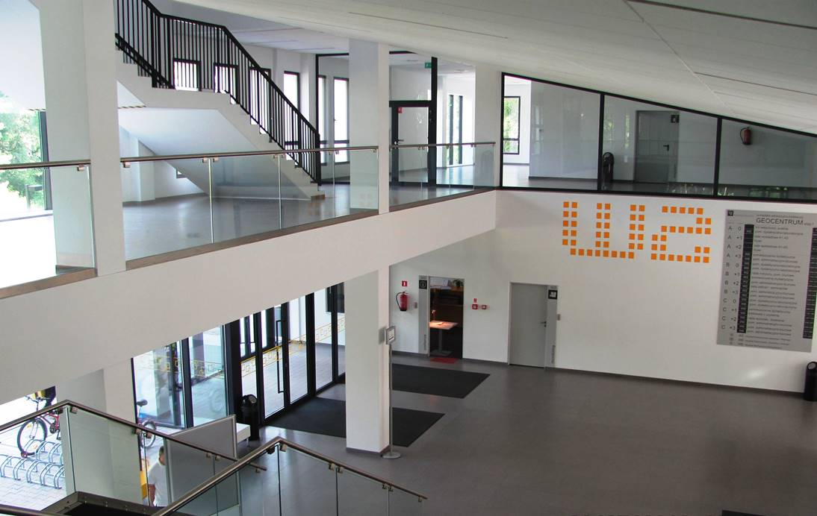
Budowa kompleksu edukacyjno–badawczego
GEOCENTRUM I
Pz = 4 280 m2
Pc = 15 105 m2
Kubatura: 57 530 m³
Wysokość: 15,85 m (5n)
Użytkownicy:
Wydział Geoinżynierii, Górnictwa
i Geologii
Wydział Budownictwa Lądowego
i Wodnego
Wydział Mechaniczno-Energetyczny
W obiekcie zaprojektowano specjalistyczne laboratoria.
Koszt całkowity:
ok. 69 613 005 zł

Slide 54
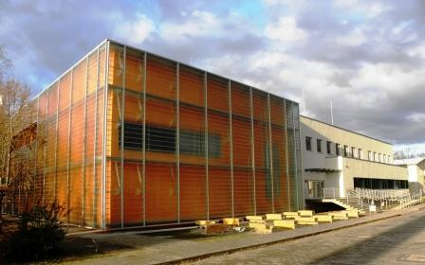
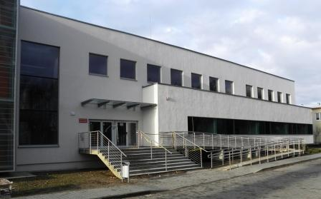
Budowa Centrum Edukacyjno-Technologicznego: TECHNOPOLIS - 2 przy ul. Długiej 61
Pz = 2 380 m²
Pc = 4 297 m²
Kubatura: 20 106 m³
Wysokość: 9,6 m (2n)
Użytkownicy:
Wydział Elektroniki Mikrosystemów i Fotoniki
W budynku zaprojektowano laboratorium tzw. „clean room”
Koszt całkowity:
ok. 72 470 880 zł dla obu zadań Technopolis

Slide 55
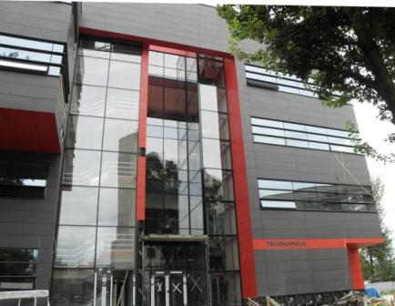
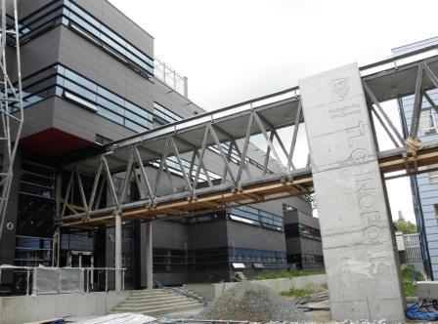
Budowa Centrum Edukacyjno-Technologicznego: TECHNOPOLIS 1 przy ul. Janiszewskiego
Pz = 1 480 m2
Pc = 7 360 m2
Kubatura: 29 060 m3
Wysokość: 20,4 m (1p+4n)
Użytkownicy:
Wydział Elektroniki
W obiekcie zaprojektowano komorę akustyczną.
Koszt całkowity:
ok. 72 470 880 zł dla obu zadań – Technopolis

Slide 56
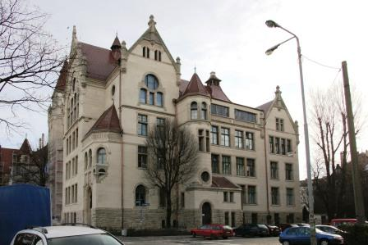
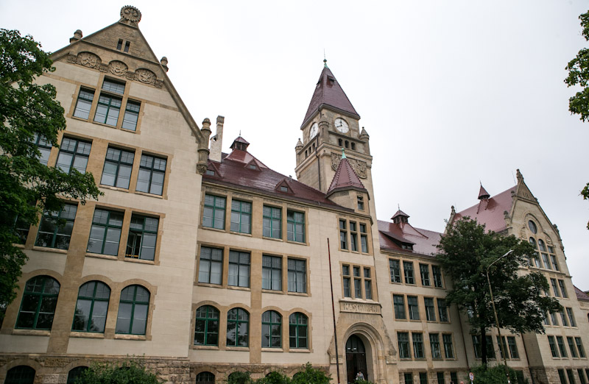
Remont elewacji budynku E-1
ELEWACJA ZACHODNIA
Termin realizacji:
04.07.2011 – 04.11.2012
ELEWACJA PÓŁNOCNA
Termin realizacji:
01.09.2011 – 01.06.2012
ELEWACJA WCHODNIA I POŁUDNIOWA
Termin realizacji:
06.09.2012 – 06.09.2013
Koszt całkowity:
2 498 875 zł

Slide 57
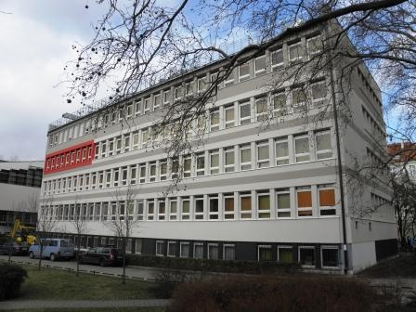
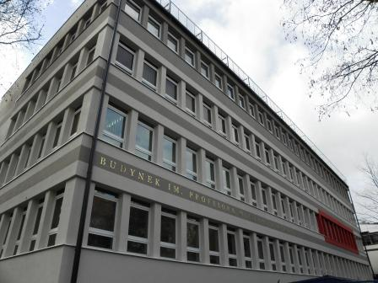
Termomodernizacja elewacji budynków
C-1, C-2, C-3 i C-4
Powierzchnia elewacji:
8 650,00 m²
Koszt całkowity:
3 812 253 zł
Termin realizacji:
29.08.2011 – 15.04.2012

Slide 58
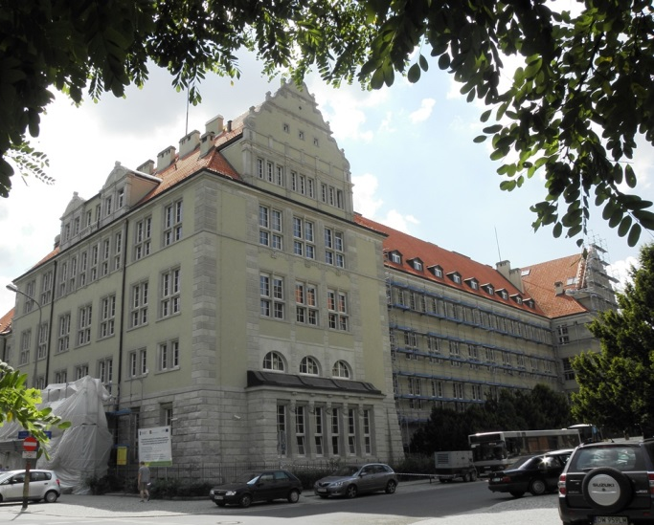
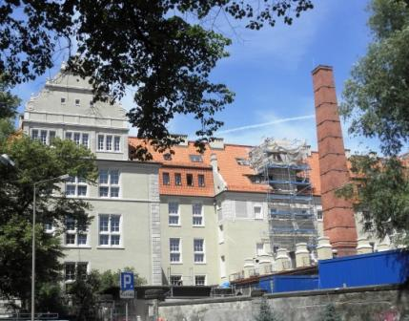
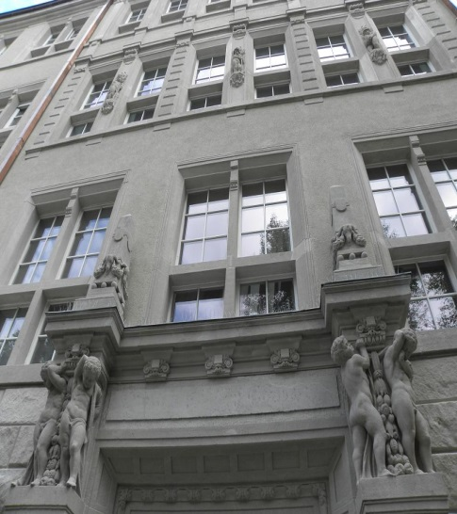
Przebudowa budynku B-1
wraz z unowocześnieniem infrastruktury dydaktycznej budynków B-1 i B-2
Termin realizacji:
05.07.2011 – 28.09.2012
Koszt inwestycji:
ok. 47 101 559 zł

Slide 59
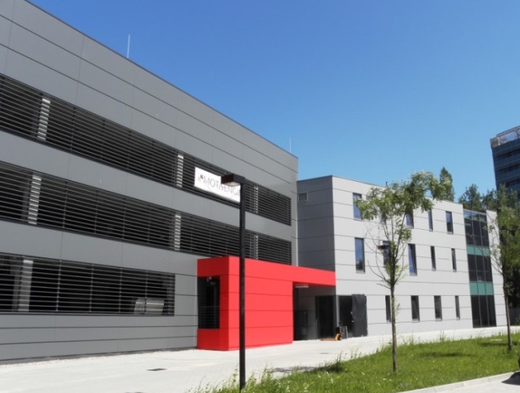
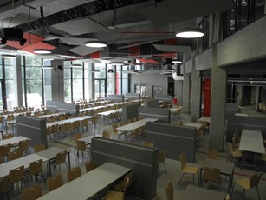
Budowa Strefy Kultury Studenckiej
i Parkingu Wielopoziomowego
Pz = 3 600 m2
Pu = 9 961,5 m2
Wysokość: 13,10 m
Użytkownicy:
Studenci i pracownicy PWr
W obiekcie planowana jest część gastronomiczna oraz parking.
Szacowana liczba miejsc parkingowych: 286
Koszt całkowity: ok. 27 mln zł

Slide 60
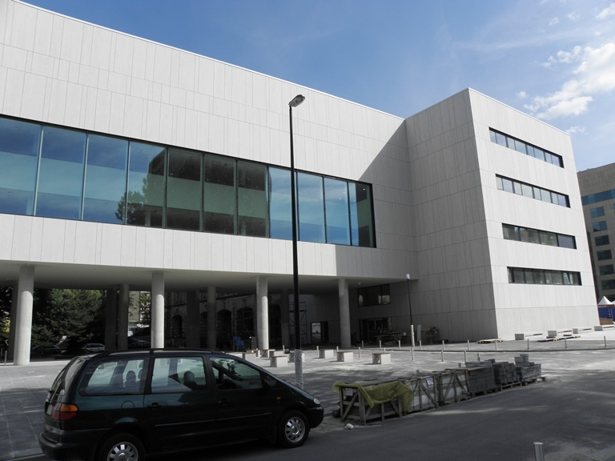
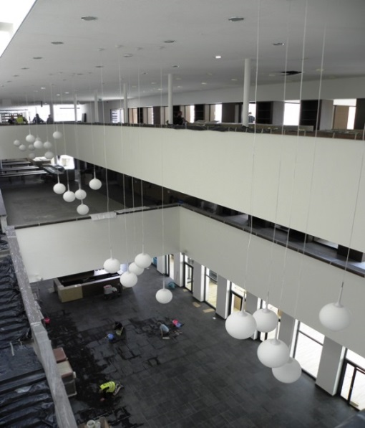
Budowa Środowiskowej Biblioteki
Nauk Ścisłych i Technicznych
na potrzeby Innowacyjnej Gospodarki
P_{z} = 2 834 m²
P_{c} = 13 970 m²
Kubatura: 62 380 m³
Wysokość: 21,77 m (1p+4n)
Użytkownicy:
dostęp dla mieszkańców Dolnego Śląska
Koszt całkowity:
ok. 103 303 360 zł
Termin realizacji:
01.06.2011 - 26.08.2013

Slide 61
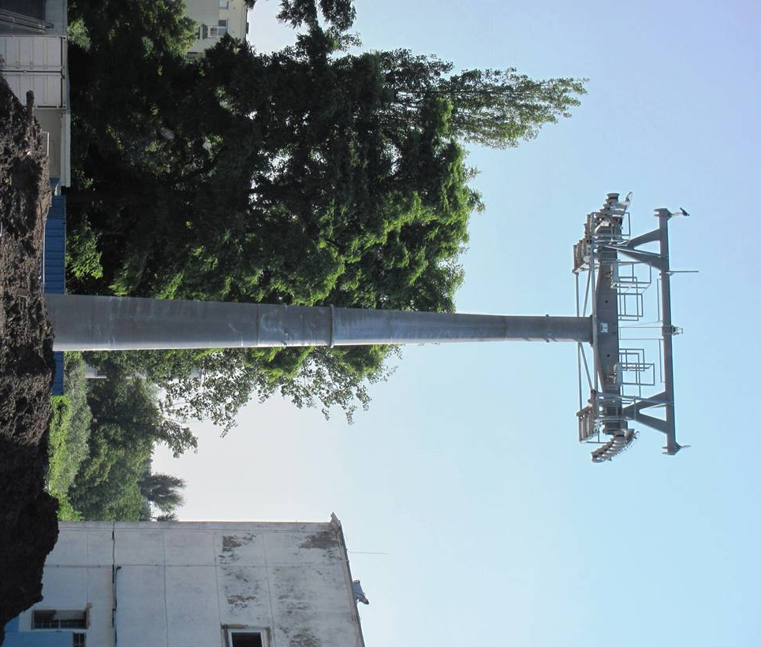
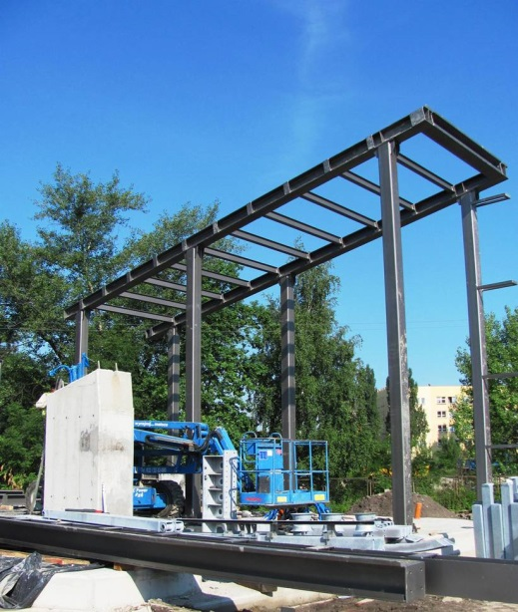
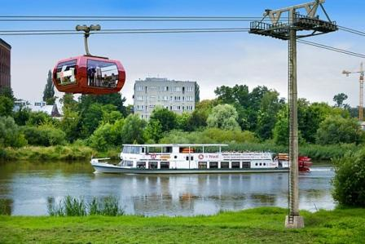
Kolejka linowa dwuprzystankowa
od ulicy Na Grobli do Wybrzeża Wyspiańskiego
Przeprawa gondolowa ma mieć około 500 metrów długości i połączy dwa brzegi Odry. Ponad 7 metrów nad powierzchnią rzeki będą kursowały dwa wagony, każdy pomieści 15 osób. Z jednego brzegu na drugi przedostaniemy się w ciągu 2,5 minuty.

Slide 62
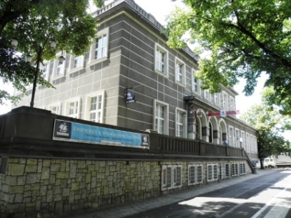
Realizowane inwestycje budowlane
Politechniki Wrocławskiej
Skrócona nazwa | Pełna nazwa | Etap
H-14 | Remont elewacji i przebudowa związana z dostosowaniem pomieszczeń do zmiany sposobu użytkowania budynku H-14 Politechniki Wrocławskiej zlokalizowanego przy Wybrzeżu Wyspiańskiego 40 we Wrocławiu | Na podstawie wykonanej dokumentacji projektowo-kosztorysowe w trybie przetargu została wybrana firma wykonawcza i trwają roboty budowlane.
Archiwum | Archiwum Politechniki Wrocławskiej, zlokalizowane przy ul. Czerwonego Krzyża 2 we Wrocławiu | Trwa sporządzanie dokumentacji projektowo-kosztorysowej.
C-8 | Przebudowa istniejącego budynku C-8 Politechniki Wrocławskiej zlokalizowanego przy pl. Grunwaldzkim 11 we Wrocławiu | Na podstawie wykonanej dokumentacji projektowo-kosztorysowe w trybie przetargu została wybrana firma wykonawcza i trwają roboty budowlane.

Slide 63
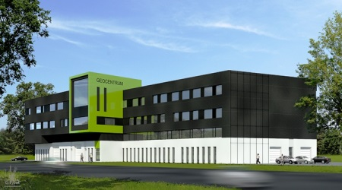
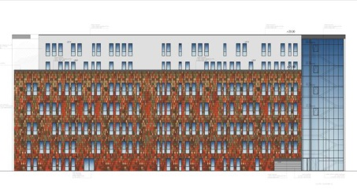
Realizowane i planowane inwestycje budowlane Politechniki Wrocławskiej
Skrócona nazwa | Pełna nazwa | Etap
Geo II | Kompleks badawczy GEOCENTRUM II Politechniki Wrocławskiej | Na podstawie sporządzonej dokumentacji projektowo -kosztorysowej trwa postępowanie przetargowe.
B-14 | Centrum Zaawansowanych Technologii Nano-Bio-Info (nBIT) przy ul. Smoluchowskiego we Wrocławiu | Na podstawie sporządzonej dokumentacji projektowo -kosztorysowej trwa postępowanie przetargowe.
Centrum Technologii Nanofotoniki | Centrum Technologii Nanofotoniki przy ul. Długiej we Wrocławiu | Sporządzono Program Funkcjonalno -Użytkowy.
„Centrum Technologii Nanofotoniki” przy ul. Długiej we Wrocławiu

Slide 64
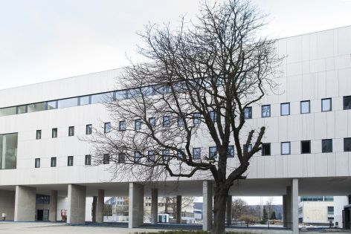
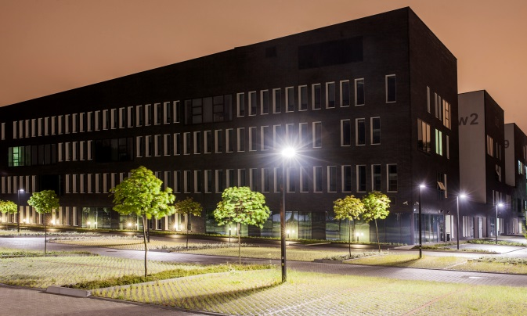
Promocja inwestycji Politechniki Wrocławskiej
Wmurowanie kamienia węgielnego 8 lutego
pod budowę Strefy Kultury Studenckiej
Wiecha na Geocentrum 6 marca
Otwarcie Centrum 24 marca
Edukacyjno-Technologicznego przy ul. Długiej
Wiecha na BIBLIOTECH-u 29 marca
Wiecha na Strefie Kultury Studenckiej 23 maja
Otwarcie Geocentrum 6 grudnia
Podpisanie umowy na budowę infrastruktury 20 grudnia służącej do prac badawczo – rozwojowych
w zakresie projektowania i pomiarów anten

Slide 65

Informatyzacja Uczelni
Bezpieczeństwo
Rozbudowa narzędzi zarządzania
Portale i system informacji /komunikacji wewnętrznej
Centrum Personalizacji ELS
Standaryzacja i jednolitość sprzętu komputerowego/serwerowego
Rozbudowa i modernizacja infrastruktury
Archiwizacja cyfrowa
Centrum
Kompetencji Informatycznych
Obsługa procesów wewnętrznych
Obsługa procesów zewnętrznych
ACI
WCSS
Koordynacja
i integracja procesów
PWR.Net

Slide 66
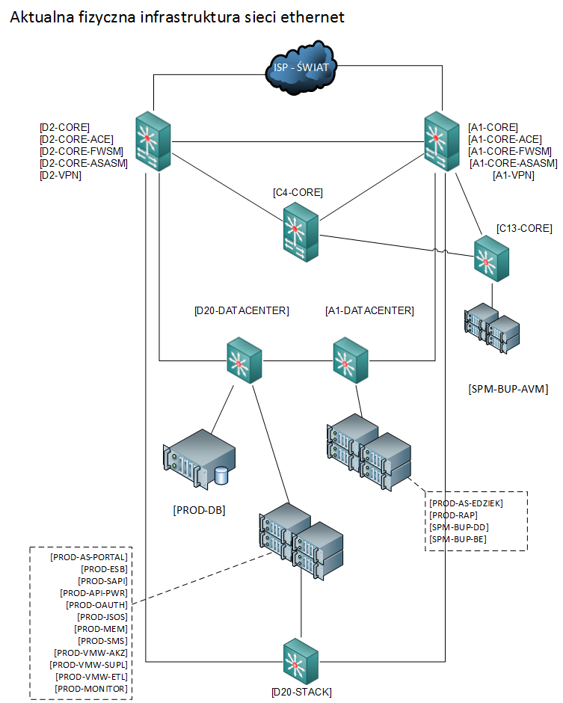
Informatyzacja Uczelni
Zadania ACI
Rozbudowa i modernizacja infrastruktury (sieć PWR.NET)
  modernizacja sprzętowa
  rozbudowa usługowa - uruchomiono usługę
  PWR-VPN
  rozbudowa sieci WiFi (dotacja ministerialna – 0,5 mln zł)
  pozyskanie środków na rozbudowę sieci przetwarzania w technologii chmury (budowa węzła IasS (Infrastructure as a Service) – 0,65 mln zł)
Budowa bezpiecznej sieci transmisji danych PWR.Net – Infrastruktura Klucza Publicznego (PKI)
  Projekt RPO 2.1. – dofinansowanie 3,78 mln zł

Slide 67



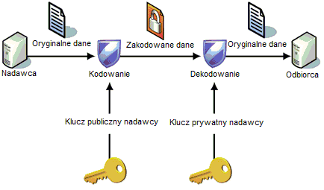
Informatyzacja Uczelni
Zadania ACI
Centrum Personalizacji ELS
  Audyty bezpieczeństwa
  Rozwój usług dla ELS (rowerownia, wydruki, parkingi, kolejka linowa etc.)
  Przygotowanie wdrożenia Elektronicznej Karty Pracowniczej (wydruki, parkingi etc.)
  Opracowanie koncepcji zintegrowanego systemu kontroli dostęp i bezpieczeństwa fizycznego (parkingi, szlabany i rozpoznawanie numerów rejestracyjnych, inteligentny pilot, kontrola dostępu do pomieszczeń, monitoring etc.)
Budowa bezpiecznej sieci transmisji danych PWR.Net – Infrastruktura Klucza Publicznego (PKI)
  Organizacja i uruchomienie bezpiecznej transmisji danych w ramach sieci transmisji danych Politechniki Wrocławskiej (w projekcie nazywana PWR.Net.),
  Budowa infrastruktury klucza publicznego wraz z grupa usług
  Uruchomienie systemu Zarządzania Tożsamością (IDM)

Slide 68
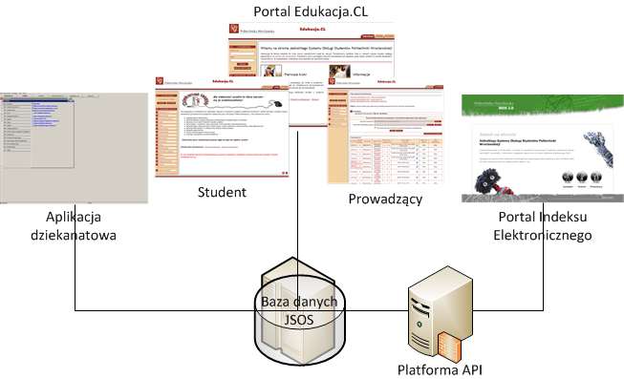
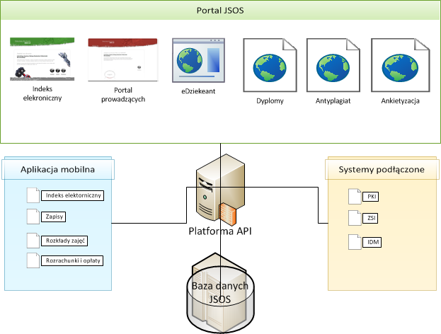
Informatyzacja Uczelni
      Zarządzanie procesem obsługi studentów:
      Zarządzanie procesem obsługi studentów
      zakończenie migracji na wszystkich Wydziałach Uczelni oraz Zamiejscowych Ośrodkach Dydaktycznych
      rozwój systemu JSOS - zrealizowane
      Przeniesienie na portal indeksu elektronicznego pełnej funkcjonalności portalu Edukacja.CL
      Obsługa PENSUM i rozliczenia nadgodzin
      rozwój systemu JSOS - w realizacji
      i planowaniu
      Uruchomienie anglojęzycznej wersji portalu
      Budowa nowej wersji portalu dla prowadzących
      Uruchomienie narzędzi eksportu danych do POLON
      Pełna obsługa KRK – poprawna obsługa Programów Kształcenia, uruchomienie narzędzi kontroli jakości kształcenia
      Wdrożenie obsługi Doktorantów
      Wdrożenie w Dziale Współpracy Międzynarodowej
      Uruchomienie aplikacji mobilnej
Obecna architektura
Docelowa architektura

Slide 69
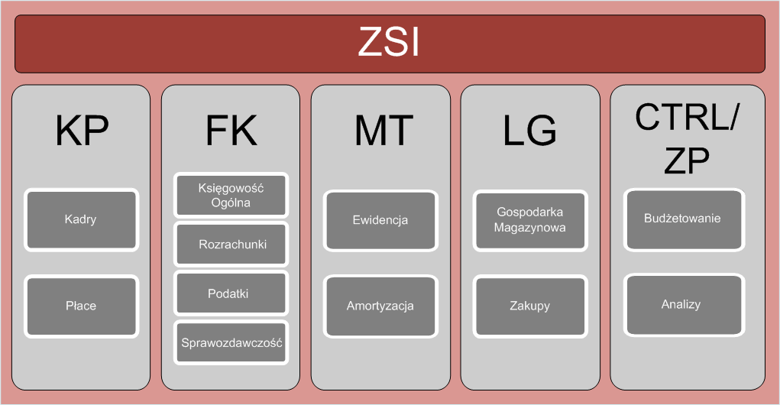
Informatyzacja Uczelni
Rozbudowa narzędzi zarządzania:
      Zarządzanie Uczelnią
    Dostawa, wdrożenie i wsparcie przy utrzymaniu zintegrowanego systemu informatycznego wspomagającego realizację procesów gospodarczych zachodzących w ramach działalności Politechniki
      Etapy projektu zrealizowane
        Etap 0 - przygotowanie DIP
        Etap I – Analiza przedwdrożeniowa
      Etapy projektu realizowane
        Etap II – Wdrożenie ZSI
      Etapy projektu do realizacji
        Etap III - Gwarancja –
        (równolegle do Etapu IV)
        Etap IV - Asysta techniczna

Slide 70
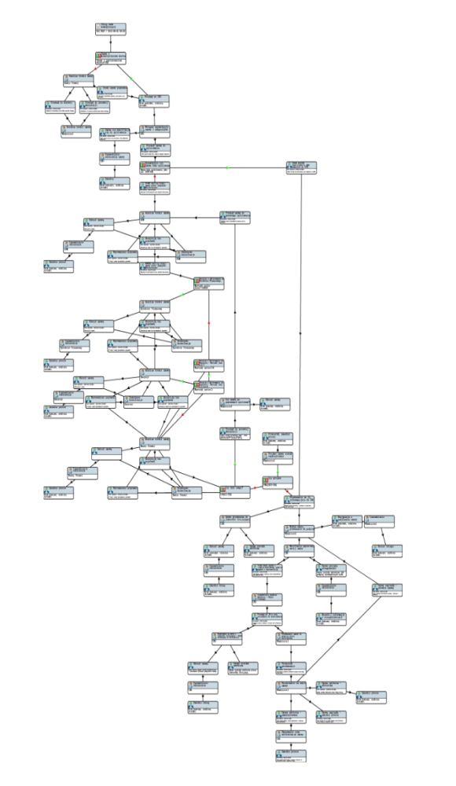
Informatyzacja uczelni
Rozbudowa narzędzi zarządzania:
Tworzenie treści
Konsultacja merytoryczna
Konsultacja finansowa
Konsultacja prawna
Wydruk i podpisy
Archiwizacja
      Portale i system komunikacji wewnętrznej (wsparcie komunikacji wewnętrznej narzędziami „stron www”)
      obsługa elektronicznego systemu zamówień wspierającego proces zakupu środków poniżej 14 000 Euro
      Elektroniczny Obieg Umów (zakończone testy – przygotowane do uruchomienia)
      Standaryzacja i jednolitość sprzętu komputerowego/serwerowego
      Archiwizacja cyfrowa
      rozbudowa systemu pamięci masowej
      obsługa procesu backupu danych
      rozbudowa systemu udziałów sieciowych na potrzeby jednostek AC jak również centralnego systemu back-up

Slide 71
Struktura organizacyjna Uczelni – kluczowe zmiany ⁽¹⁾
Intencja:
STWORZENIE SYSTEMU ZRÓWNOWAŻONEGO ROZWOJU
JAKO KONCEPCJI ZARZĄDZANIA JEDNOSTKĄ
  trwa wdrożenie koncepcji zarządzania procesami w Politechnice Wrocławskiej, którego wynikiem jest reorientacja struktury organizacyjnej w zamodelowanych procesach w tym również jej optymalizacja,
  w strukturze Zastępcy Kanclerza ds. Administracji i Organizacji powstał Dział Aparatury i Inwentaryzacji Majątku, do którego włączono Dział Infrastruktury Badawczej
  i Dydaktycznej podległy dotychczas Prorektorowi ds. Badań Naukowych i Współpracy
  z Gospodarką oraz Zespół ds. Inwentaryzacji,
  utworzono Dział Ewidencji Nieruchomości podległy Zastępcy Kanclerza
  ds. Administracji i Organizacji, do którego włączono jako sekcję Archiwum Terenów
  i Budowli będące dotychczas w strukturze Zastępcy Kanclerza ds. Technicznych
  i Inwestycji,
  utworzono Dział Zakupów i Logistyki podległy Zastępcy Kanclerza ds. Administracji
  i Organizacji, do którego włączono dotychczasowy Dział Zakupów,
  przekształcono Dział Transportu w Sekcję Transportu przeniesiono tę komórkę organizacyjną do struktury Zastępcy Kanclerza ds. Technicznych i Inwestycji,

Slide 72
Struktura organizacyjna Uczelni – kluczowe zmiany ⁽²⁾
  Przeniesiono obszar zadaniowy Działu Redakcji „Pryzmat” jako Sekcję Redakcji „Pryzmat”, do Działu Informacji i Komunikacji
  powstał Dział ds. Strategii Uczelni, podległy bezpośrednio Rektorowi,
  zmieniono strukturę organizacyjną oraz zakres zadań Działu Infrastruktury Technicznej,
  zmieniono strukturę organizacyjną oraz zakres zadań Działu Administracyjno-Gospodarczego, podległego Zastępcy Kanclerza ds. Administracji i Organizacji. W strukturze Działu wyodrębniono następujące funkcje :
    Sekcja Administracyjna,
    Sekcja Obsługi Uczelni,
    Dyspozytornia,
    Zespół Konserwacyjny,
    Zespół Gospodarczy,
    Zespół Ogólnobudowlany,
  utworzono Dział Organizacyjny podległy bezpośrednio Prorektorowi ds. Organizacji. W strukturę powstałego Działu Organizacyjnego włączono Biuro Organizacyjno-Prawne podległe Prorektorowi ds. Organizacji oraz Dział - Centralny Rejestr Umów podległy dotychczas Kanclerzowi

Slide 73
Struktura organizacyjna Uczelni – kluczowe zmiany ⁽³⁾
w strukturze Prorektora ds. Organizacji utworzono nową Sekcję Wsparcia Systemów Zarządzania,
utworzono nową strukturę Zastępcy Kanclerza ds. Informatyzacji. Dział Informatyzacji podległy dotychczas bezpośrednio Kanclerzowi został włączony do struktury Zastępcy Kanclerza ds. Informatyzacji. Zmieniono strukturę organizacyjną Działu Informatyzacji, w którego skład weszły:
  Sekcja Aplikacji Portalowych, Narzędzi Raportowania i Obiegów,
  Sekcja Infrastruktury Teleinformatycznej,
  Zespół ds. Obsługi Administracji Centralnej,
  Stanowisko ds. Analityki Informatycznej.
  Powstały również nowe jednostki bezpośrednio podległe Zastępcy Kanclerza ds. Informatyzacji:
  Sekcja – Jednolity System Obsługi Studentów,
  Sekcja Eksploatacji i Wdrożenia Zintegrowanego Systemu Informatycznego
  Samodzielne Stanowisko ds. Bezpieczeństwa Informacji.

Slide 74
Efekty współpracy z instytucjami zagranicznymi w 2012
Rodzaj działania | Efekty
 | 2011 | 2012
Wspólne projekty naukowo–badawcze | 161 | 166
Wspólne projekty dydaktyczne | 59 | 67
Wspólnie wytworzona aparatura | 9 | 12
Prace habilitacyjne zakończone | 5 | 4
Wspólne przewody doktorskie | 17 | 12
Wspólne publikacje, recenzje, referaty, komunikaty itp. (liczba) | 151 | 164
Wspólne prace dla przemysłu (liczba realizowanych projektów) | 32 | 33
Wspólnie zgłoszone patenty | 8 | 8
Nowe umowy międzynarodowe | 16 | 11

Slide 75
Goście zagraniczni
Wizyty ogólnouczelniane:
Tohoku University (Japonia)
IBM Research Lab Haifa (Izrael)
University of Maryland (USA)
Ecole des Ponts et Chaussee (ParisTech)
17.Międzynarodowa Konferencja AMO – goście
z Europy Wschodniej
Wizyty wydziałowe:
Irkutsk State University (Federacja Rosyjska)
MEI, Moskwa
Wizyty studenckie:
East Kazachstan State Technical University
Tohoku University
VISITING PROFESSORS 2012:
prof. Anna Geppert
prof. Guenter Henn
prof. Johannes Toepler
prof. Yuen-Ron Shen
prof. Frederi Viens
prof. James C. Powers

Slide 76

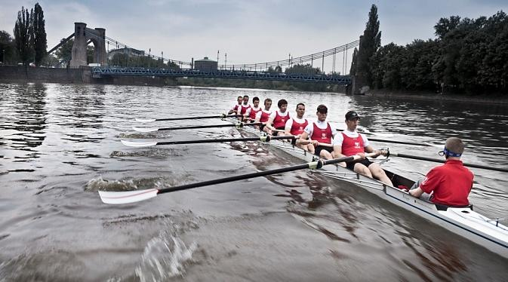
Organizowane imprezy
Konkurs internetowy dla kandydatów na studia marzec-
Wrocławski Indeks – Indeks dla zuchwałych -październik
Konkurs Mam talent do nauki marzec-
dla uczniów gimnazjów -czerwiec
i szkół ponadgimnazjalnych
Dni Otwarte 6 marca
Targi edukacyjne Wrocławski Indeks 6-7 marca
Akcja promocyjna z miesięcznikiem 26 kwietnia
Perspektywy Dziewczyny na Politechniki
III Turniej Tańca Towarzyskiego 6 maja
o Puchar Rektora
Juwenalia 7-12 maja
Puchar Odry 2012 11-12 maja
XV Dolnośląski Festiwal Nauki 21-26 września
Wrocławski Salon Maturzystów 25-26 września
IX Konferencja Regionalna 26 października
„Przedmioty ścisłe w szkole i na studiach”

Slide 77
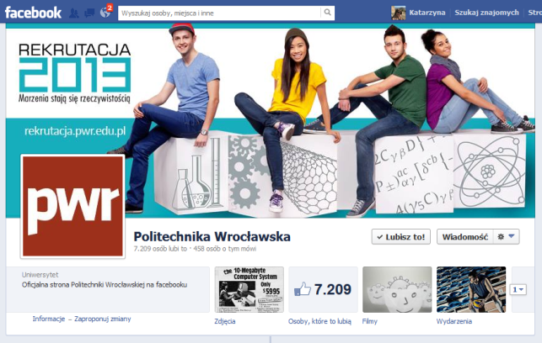
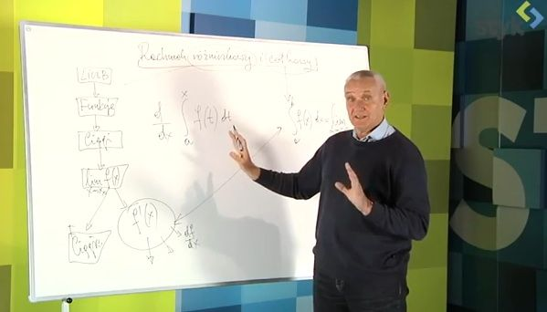
Promocja Uczelni w internecie
Prowadzenie profili uczelni na Facebooku, Google+,
Twitterze, blipie, YouTube
Wykłady e-learningowe z Analizy Matematycznej 1
Telewizja Studencka STYK w październiku 2012 r. rozpoczęła realizację wykładów w ramach e-learningu. Jako pierwszy powstał cykl wykładów Analiza Matematyczna 1, z doc. dr. Januszem Górniakiem w roli wykładowcy. Od maja 2013 roku 90 odcinków wykładów Analizy Matematycznej 1 funkcjonuje online. Są one dydaktyczną pomocą dla studentów, którzy chcą wyrównać swój poziom wiedzy, uzupełnić ją i utrwalić. W roku akademickim 2013/2014 powstanie kolejnego cyklu wykładów
– z Fizyki 1.

Slide 78
Plan kampanii wizerunkowej Uczelni
Założenia:
kampania o charakterze wizerunkowym, mająca wspierać rekrutację kandydatów
na studia I stopnia na rok akademicki 2013/2014
skierowana do absolwentów szkół średnich (maturzystów) i ich rodziców
zasięg ogólnopolski.
Termin realizacji kampanii: maj – lipiec 2013 r.
Nośniki:
tygodniki opinii
internetowe portale informacyjne zawierające wiadomości lokalne
ogólnopolska rozgłośnia radiowa
ogólnopolska sieć kin
citylighty i billboardy.

Slide 79
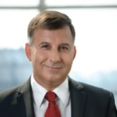








Plan kampanii wizerunkowej Uczelni
Absolwenci Politechniki Wrocławskiej
zaproszeni do udziału w kampanii:
ZBIGNIEW JAGIEŁŁO
Prezes zarządu PKO Banku
Polskiego
DR LESZEK CZARNECKI
Przedsiębiorca,
twórca Getin Holding
i Getin Noble Bank
ZBIGNIEW MACKÓW
Architekt, właściciel pracowni projektowej,
laureat prestiżowych nagród
KRZYSZTOF ANDRULEWICZ
Prezes zarządu Skanska S.A.
BOŻENA SKIBICKA
Założycielka i prezes zarządu
MIS S.A.
BOGUSŁAWA MATUSZEWSKA
Wiceprezes zarządu
ds. strategii i rozwoju
Grupy Kapitałowej PGE
PROF. JAN BILISZCZUK
Główny projektant
m.in. Mostu Rędzińskiego
ROMAN TRACZYK
Dyrektor ds. handlu
i rozwoju Kogeneracji S.A.
PAWEŁ KOWALCZYK
Założyciel Nexwell Engineering
– firmy produkującej systemy
inteligentnych domów

Slide 80
Politechnika w mediach
publikacje ogółem w 2012 r.: 6 927 (2011 – 5 925, 2010 – 4 652)
*** Większe artykuły w prasie, internecie,
audycje radiowe i telewizyjne

Slide 81
SPRAWOZDANIE REKTORA
Z DZIAŁALNOŚCI ZA 2012 ROK
Politechnika Wrocławska to uczelnia nowoczesna,
kształcąca na wysokim poziomie,
prowadząca zaawansowane badania naukowe.
Politechnika Wrocławska to miejsce, gdzie się uczciwie
studiuje i pracuje w godnych warunkach.
Dziękuję za uwagę.
Posiedzenie Senatu
lipiec 2013

